Slide 1


METODE
SEBAGAI PENDUKUNG MANAJEMEN
PEMBELAJARAN
SUWARNA DWIJONAGORO
Notes:
1

Slide 2
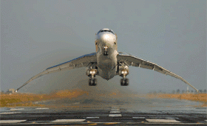
MANAJEMENT
planning,
organizing,
directing
controlling
coordination of all resources
Goal

Slide 3
LEARNING
PLANNING
EVALUATING
ACTING
REFLECTING

Slide 4
ACTING
METHOD
TEACHING
MATERIAL
STRATEGY

Slide 5
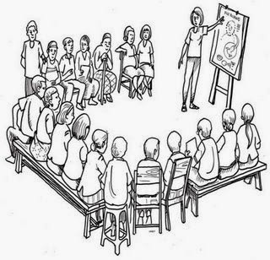
METODE
http://ainamulyana.blogspot.co.id

Slide 6
PENGERTIAN
PENDEKATAN
STRATEGI
METODE
TEKNIK
sebagai titik tolak atau sudut pandang kita terhadap proses pembelajaran, yang merujuk pada pandangan tentang terjadinya suatu proses yang sifatnya masih sangat umum, di dalamnya mewadahi, menginsiprasi, menguatkan, dan melatari metode pembelajaran dengan cakupan teoretis tertentu.
(Andhy Irawan, 2013)
Bersifat filosofis
Keseluruhan pemikiran terkait dengan perencanaan, pelaksanaan, dan evaluasi suatu aktivitas.
(KBBI.co,id)
Bersifat general
cara kerja yg bersistem untuk memudahkan pelaksanaan suatu kegiatan guna mencapai tujuan yg ditentukan
(KBBI.co,id)
Bersifat pragmatis prosedural
Cara melakukan sesuatu untuk mencapai tujuan.
Bersifat aplikati sepesifik
Andhy Irawan. 2013. Pengertian Pendekatan, Startegi, Metode, Teknik, Taktik,d an Model Pembelajaran. Dalam http://andhy-brenjenk.blogspot.co.id/2013/10/pengertian-pendekatan-strategi-metode_27.html
https://id.wikipedia.org/wiki/strategi

Slide 7
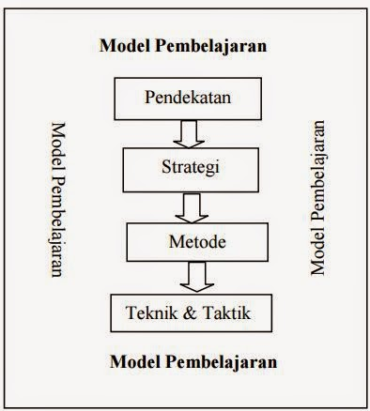
HIRARKHI

Slide 8
METODE
CERAMAH
http://ainamulyana.blogspot.co.id

Slide 9
Penyapaian materi secara lisan
Walau ada pertanyaan dari peserta didik, tetapi bukan menjadi pokok pembelajaran.
Yang menjadi inti pembelajaran adalah menyimak secara tliti dan mencatat hal-hal penting
Digunakan pada saat siswa dalam jumlah banyak;
Jiak guru ingin memberikan simpulan sehingga dapat dipahami hubungan antara pokok materi.
Ketika guru menyampaikan pokok bahasan yang baru.
Ketika materi banyak sedangkan waktu terbatas.

Slide 10
METODE CERAMAH
KELEBIHAN
KEKURANGAN
Organisisasi kelas sederhana;
Guru menguasai arah pembicaraan;
Murah;
Dapat digunakan untuk peserta didik dalam jumlah besar.
Guru sulit mengetahui tingkat pemahaman peserta didik;
Terkadang tidak mudah menguasai kelas (cenderung ramai);
Guru harus benar-benar menguasai materi secara komprehensif;
Jika ingin sukses, guru dituntut retorika tinggi.

Slide 11

METODE
TANYA JAWAB
http://ainamulyana.blogspot.co.id

Slide 12
METODE TANYA JAWAB
KELEBIHAN
KEKURANGAN
Peserta didik lebih aktif;
Memberikan kesmepatan peserta didik untuk mengembangkan daya pikir;
Guru dapat mengetahui pemahaman peserta didik;
Memupuk kebaranian berbicara;
Berlatih menggunakan bahasa yang baik dan benar.
Terkadang pertanyaan menyimpang dari pokok pembicaraan;
Membutuhkan banyak waktu;
Sering membuang banyak waktu;
Karena banyak tanya jawab jangkauan materi terkadang tidak tercapai;
Tidak mudah membuat pertanyaan yang sesuai dengan tingkat berpikir peserta didik..
Kurang waktu agar pertanyaan merata.

Slide 13
PENGGUNAAN
Perhatian peserta didik menurun
Mengetahui
pemahaman
Menyarikan
Inti materi
Sebagai hukuman

Slide 14

METODE
DISKUSI
https://www.google.com/

Slide 15
METODE DISKUSI
KELEBIHAN
KEKURANGAN
Belajar bermusyawarah;
Mengetahui tingkat pemahaman teman;
Menghargai pendapat orang lain;
Mengembangkan cara berpkikir ilmiah (logis, sistematis, objektif, deduktif, atau induktif);
Memecahkan masalah.
Membutuhkan banyak waktu;
Terkadang sulit mencapai keselurahan materi ;
Kesulitan dalam menyimpulkan mengakibatkan tidak ada penyelesaian;
Sering didominasi oleh peserta didik tertentu (yang ‘cerdas’);
Sulit untuk kelompok/kelas yang besar.

Slide 16
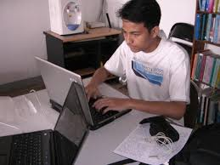
METODE
TUGAS
https://www.google.com/

Slide 17
METODE TUGAS
KELEBIHAN
KEKURANGAN
Mengembangkan kemandirian peseta didik,;
Merangsang untuk belajar lebih banyak, baik individu maupun kelompok;
Membina disiplin dan tanggung jawab;
Membina kebiasaan mencari dan mengolah sendiri informasi;
Memotivasi belajar;
Mengembangkan kreativitas;
Menjalin hubungan antarlembaga terkait dalam tugas.
Sulit pengawasan, kemungkinan tidak dikerjakan sendiri;
Memerlukan pengawasan yang reatif ketat;
Cenderung mencontoh yang sudah ada atau pekerjaan teman lain;
Dapat frustasi bila gagal tugas;
Bagi pendidikan memerlukan banyak waktu untuk mengoreksi;
Standar penilaian (objektivitas) relatif longgar;
Sulit memberikan tugas sesuai dengan kemampun individu (individual differences)

Slide 18
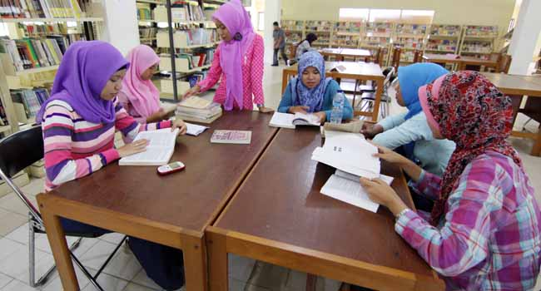
METODE
KERJA KELOMPOK
https://www.google.com/

Slide 19


KERJASAMA
SEPI ING PAMRIH RAME ING GAWE
RUKUN AGAWE SANTOSA CRAH AGAWE BUBRAH
Gotong royong, sayuk rukun,
saiyeg saekakapti,
satemah jumbuh gambuh kang
samya ginayuh, sembada
ingkang sinedya, dumadi ingkang kaesthi
GUGUR GUNUNG

Slide 20
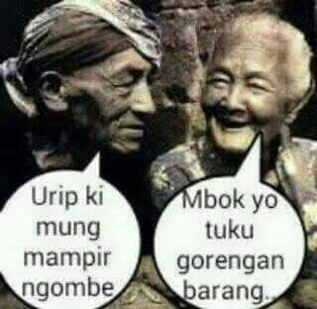
GUGUR GUNUNG
Ayo kanca ayo kanca ngayahi karyaning praja
Kene kene kene kene gugur gunung tandang gawe
Sayuk-sayuk rukun bebarengan ro kancane
Lila lan legawa kanggo mulyaning negara
Siji loro telu papat,
Jejer papat-papat diulang-ulungake mesthi enggal rampunge
Holobis kontul baris, holobis kontul baris,
Holobis kontul baris, holobis kontul baris.

Slide 21
IMPLEMENTASI
Peserta didik dibagi kelompok untuk menyelesaikan materi tertentu;
Pengelompokan berdasarkan kemampuan, bakat, minat;
Materi sulit dikerjakan individu karena keluasan atau kedalaman materi;
Meningkatkan partisipasi peserta didik;
Meningkatkan efisiensi;

Slide 22
METODE KERJA KELOMPOK
KELEBIHAN
KEKURANGAN
Memupuk kerjasama;
Tugas yang luas dapat diselesaikan bersama;
Memupuk tanggung jawab;
Menghargai kerja dalam tim.
Jika pengelompokan tidak seimbang, akan didominasi peserta didik tertentu;
Ada yang ingin menonjolkan diri;
Membutuhkan banyak waktu untuk pembahasan hasil kerja kelompok;

Slide 23
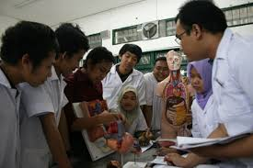
METODE
DEMONSTRASI
https://www.google.com/

Slide 24
MENUNJUKKAN SECARA FAKTUAL
MENUNJUKKAN PROSES TERJADINYA SESUATU;
SULIT DIJELASKAN TANPA BANTUAN MEDIA VISUAL ATAU AUDIO VISUAL;
MENGAMATI TERJADINYA SESUATU;
MENJELASKAN CAR A KERJA;
MENGAITKAN ANTARA TEORI DAN FAKTA;
PESERTA DIDIK DAPAT DIBERI KESEMPATAN UNTUK MELAKUKAN SENDIRI.

Slide 25
METODE DEMONSTRASI:
KELEBIHAN
KEKURANGAN
Organisisasi kelas sederhana
Guru menguasai arah pembicaraan
Murah
Dapat digunakan untuk peserta didik dalam jumlah besar.
Guru sulit mengetahui tingkat pemahaman peserta didik
Terkadang tidak mudah menguasai kelas (cenderung ramai)
Guru harus benar-benar menguasai materi secara komprehensif
Jika ingin sukses, guru dituntut retorika tinggi.

Slide 26
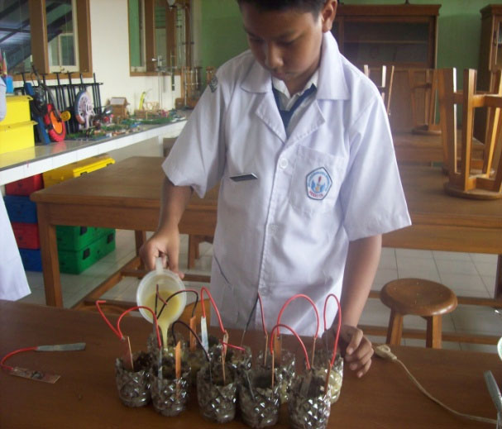
METODE
EKSPERIMEN
https://www.google.com/

Slide 27
Melakukan percobaan
Siswa menjadi akan lebih yakin atas suatu hal daripada hanya menerima dari guru dan buku,
Dapat memperkaya pengalaman,
Mengembangkan sikap ilmiah,
Dan hasil belajar akan bertahan lebih lama dalam ingatan siswa.
Prosedur:
Jelaskan tujuan;
Jelaskan alat yang digunakan dan penggunaannya, urutan, dan porsinya;
Eksperimen dalam pengawasan pendidik;
Laporan dan atau diskusi
Evaluasi
Aina Mulyana. 2015. Pengertian Metode Pembelajaran dan Jenisnya dalam http://ainamulyana.blogspot.co.id/2012/01/ pengertian-metode-pembelaaran-dan.html

Slide 28
METODE EKSPERIMEN
KELEBIHAN
KEKURANGAN
Memupuk kepercayaan peserta didik atas kerja /percobaan atau kesimpulan sendiri;
Mengembangkan sikap kritis dan ilmiah;
Memotivasi untuk perkembangan/terobosan iptek pada masa mendatang.
Mahal,
Alat terbatas sehingga tidak semua peserta didik dapat melakukan eksperimen;
Membutuhkan waktu panjang;
Lebih cocok untuk bidang IPA dan teknik.

Slide 29
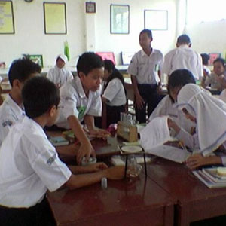
METODE
DISCOVERY
https://www.google.com/

Slide 30
Suryobroto sesuai pendapat Sund: bahwa discovery adalah proses mental dimana siswa mengasimilasi sesuatu konsep atau sesuatu prinsip. Proses mental tersebut misalnya mengamati, menggolong-golongkan, membuat dugaan, menjelaskan, mengukur, membuat kesimpulan, dan sebagainya.
CBSA: cara belajar siswa aktif;
Dengan menemukan sendiri, tidak mudah terlupakan;
Peserta didik benar-benar menguasai;
Pengembangan berpikir kretaif dan kritis pada kesempatan lain;
Berpikir analitis untuk memecahkan masalah sehingga menemukan sendiri.
Suryobroto. 2002. Proses Belajar Mengajar di Sekolah. Jakarta: Rineka Cipta

Slide 31
LANGKAH-LANGKAHNYA:
Penetapan masalah
Perumusan hipotesis
Pengumpulan data untuk menjawab hipotesis;
Menarik simpulan;
Analogi simpulan pada situasi lain yang seklasifikasi.

Slide 32
METODE DISCOVERY
KELEBIHAN
KEKURANGAN
Berpusat pada peserta didik sebagi subjek belajar (Student Centered Learning)
Menjadikan peserta didik belajar yang sesungguhnya;
Penemuan tidak mudah terlupakan (daya retensi tinggi);
Maju sesuai dengan kemampuan sendiri;
Kepercayaan yang diberikan oleh guru membuat peserta didik termotivasi tinggi;
Diperlukan kesiapan mental;
Sulit untuk kelas yang besar;
Butuh fasilitas tinggi;
Waktu panjang;
Jangkauan materi lamban;

Slide 33
METODE
PRAKTIK LAPANGAN
https://www.google.com/

Slide 34
Melatih mengaplikasikan pengetahuan dan keterampilan ke dalam praktik nyata;
mengadakan survey,
mencari informasi bersama- sama dengan teman-teman sekelas secara terpimpin dan terarah,
untuk memperoleh bahan dan pengalaman yang orisinal
Roestiyah. 2001. Strategi Belajar Mengajar. Jakarta: Rineka Cipta.

Slide 35
METODE PRAKTIK LAPANGAN
KELEBIHAN
KEKURANGAN
Memberikan pengalaman secara langsung dan nyata;
Melatih bermasyarakat;
Melatih bekerjasama;
Melatih kepekaan terhadap gejala yang terjadi di lapangan;
Melatih berpikir general, sistemik,
Keterampilan menulis (yang runtut, sistematis)
Relatif mahal;
Banyak waktu;
Jika berkelompok, sering didominasi oleh anggota tertentu.
Birokrasi terkadang rumit;
Terkadang peserta didik dalam “tekanan” masyarakat.

Slide 36

METODE
SAINTIFIK
https://www.google.com/

Slide 37
MENEMUKAN MASALAH
MEMECAHKAN MASALAH
TORNDIKE: TETES (TRIAL & ERROR, TRIAL & ERROR, & SUCCESS
Langkahnya:
Mengamati
Menanya
Mencari data
Mengasosiasikan data
Melaporkan

Slide 38
METODE SAINTIFIK
KELEBIHAN
KEKURANGAN
Meningkatkan kepekaan terhadap gejala;
Membangun sikap kritis;
Mengembangkan berpikir sistemik;
Keterampilan menulis dan berbicara
Hanya dapat diterapkan pada peserta didik yang ber IQ memadai;
Memerlukan energi yang tinggi;
Perlu waktu panjang;

Slide 39
METODE
KARYAWISATA
https://www.google.com/

Slide 40
Cara penyajian materi dengan membawa peserta didik mempelajari materi di luar kelas;
Memanfaatkan objek, lingkungan, sebagai sumber belajar;
Memahami kehidupan riil dengan berbagai problematikanya,
LANGKAHNYA:
Perencanaan
Persiapan
Pelaksanaan
Pembuatan laporan

Slide 41
METODE KARYAWISATA
KELEBIHAN
KEKURANGAN
Memanfaatkan lingkungan sebagai sumber belajar;
Belajar secara langsung pada objek tidak artifisial;
Merangsang kreativitas ;
Menyenangkan;
Dapat menghayati pekerjaan;
Memperluas pengalaman secara terintegrasi;
Libatkan banyak pihak;
Terkadang belajarnya terabaikan, malah wisata menonjol;
Persiapan matang;
Biaya mahal;
Perlu pengasawan ketat;
Tanggung jawab pendamping sangat besar;
Tidak mudah mengatur peserta didik.

Slide 42
METODE
TUTOR SEBAYA
https://www.google.com/

Slide 43
BELAJAR BERSIFAT KELOMPOK
ADA YANG MENJADI TUTOR, ADA YANG MENJADI SISWA;
MEMPUNYAI TUJUAN YANG SAMA;
SALING BERGANTUNG;
INTERAKSI ANTARANGGOTA

Slide 44
METODE TUTOR SEBAYA
KELEBIHAN
KEKURANGAN
Sesuai tingkat berpikirnya;
Iklim sehat dan akrab;
Hubungan kohesif antaranggota;
Rasa tanggung jawab;
Tutur akan semakin menguasai bahan.
Lebih terbuka dalam bertukar pikiran, tidak sungkan.
Tidak mudah mencari murid yang bersedia menjadi tutor;
Tutor harus benar-benar menguasai materi;
Bisa ada GR (gede rasa) bagi tutor;
Jika terjadi kesalahan, tidak mudah untuk membetulkan karena beban psikologis.

Slide 45
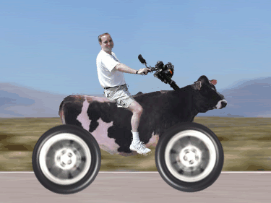
T e r i m a k a s i h h h .....

